Slide 1

云原生基础设施安全规范原型
天翼云 基础架构部 王麟
2024年11月

Slide 2
云原生基础设施安全现状
根源：
云原生业务发展时间不长，因其基础设施存在安全漏洞而产生的损失案例还没有广泛受到关注。
业界没有形成统一的安全规范要求，各厂商普遍存在能不干就不干或为什么要干的惰性。
核心痛点：
软件包（例如runc、containerd、docker、 k8s等）没有进行CVE更新 （离线部署或自研工具部署的后果）
镜像中的软件包没有进行CVE更新（基础镜像和业务镜像没有及时重构、替换）
镜像内部缺乏配置基线检查与加固（基线加固工具与镜像构建流水线是脱节的）
各处的CVE更新不够及时，目前普遍是年或月的级别，无法达到小时级（需要动态感知、自动编译发布流水线）
业务上自主基线选择与系统提供的安全更新之间的矛盾（系统默认未提供多条云原生工具链的基线选择）

Slide 3
云原生基础设施安全规范设计
CVE动态感知、数据入库、公告生成
五大痛点
系统配置基线检查和加固
镜像内CVE无更新，无基线加固
缺少漏洞动态感知和公告对照
软件包、容器镜像未及时重构
动原生基础设施多基线适配和升级
缺乏CVE与系统配置基线定期检查
源码获取与软件包构建
容器基础镜像、业务镜像重构
容器镜像基线加固
配置基线扫描加固
漏洞评估用例
自动化扫描
多基线云原生基础设施适配
离线部署与自研工具部署
安全漏洞扫描更新

Slide 4
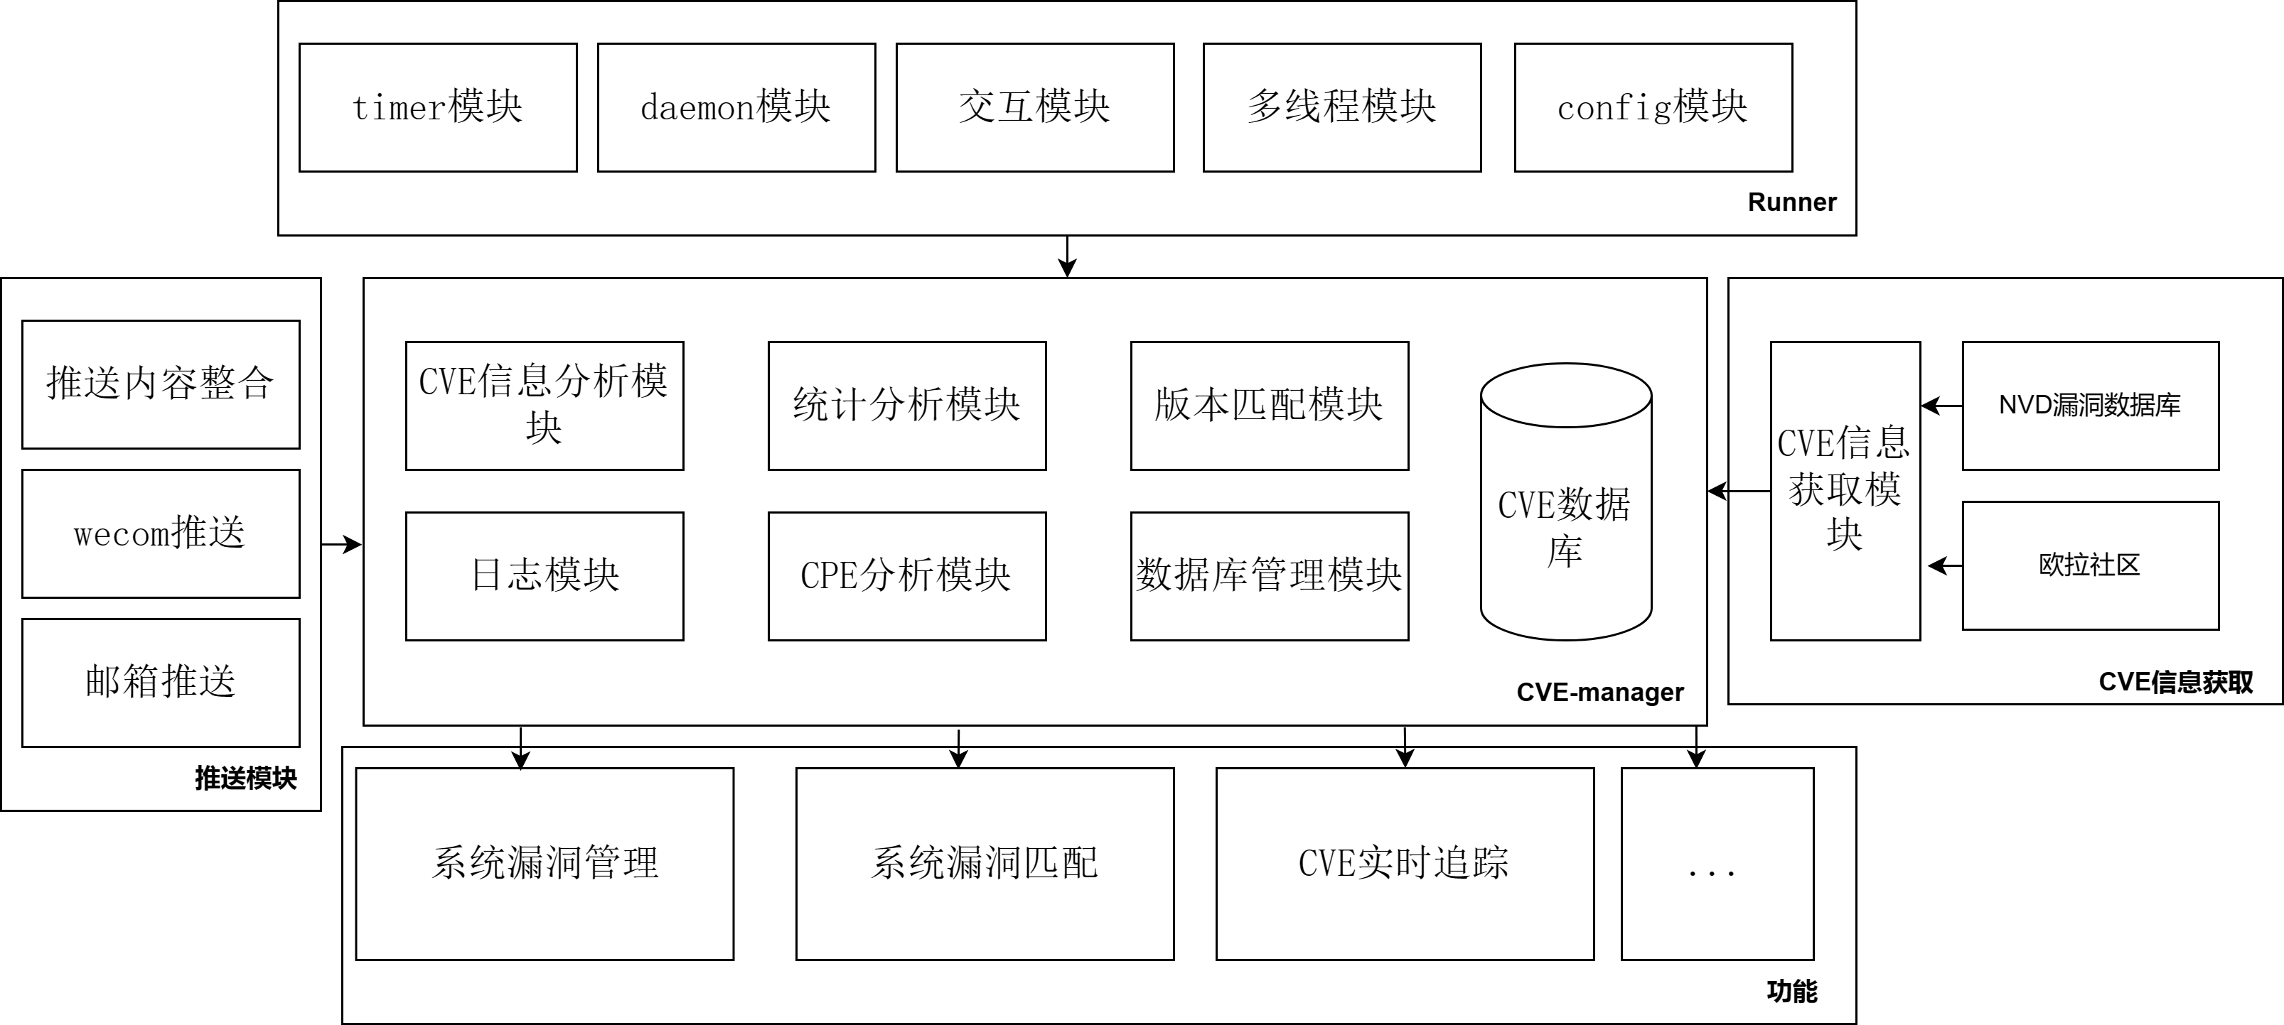
CVE感知与数据构建 (CVE-ease)
平均每天100+个CVE处理，客观要求必须接近全自动完成
多信息发布源的信息整合、适用性筛选、清洗合并入库
为安全扫描测试用例提供数据来源
调用管理平台接口完成用户信息推送、CVE公告发布

Slide 5
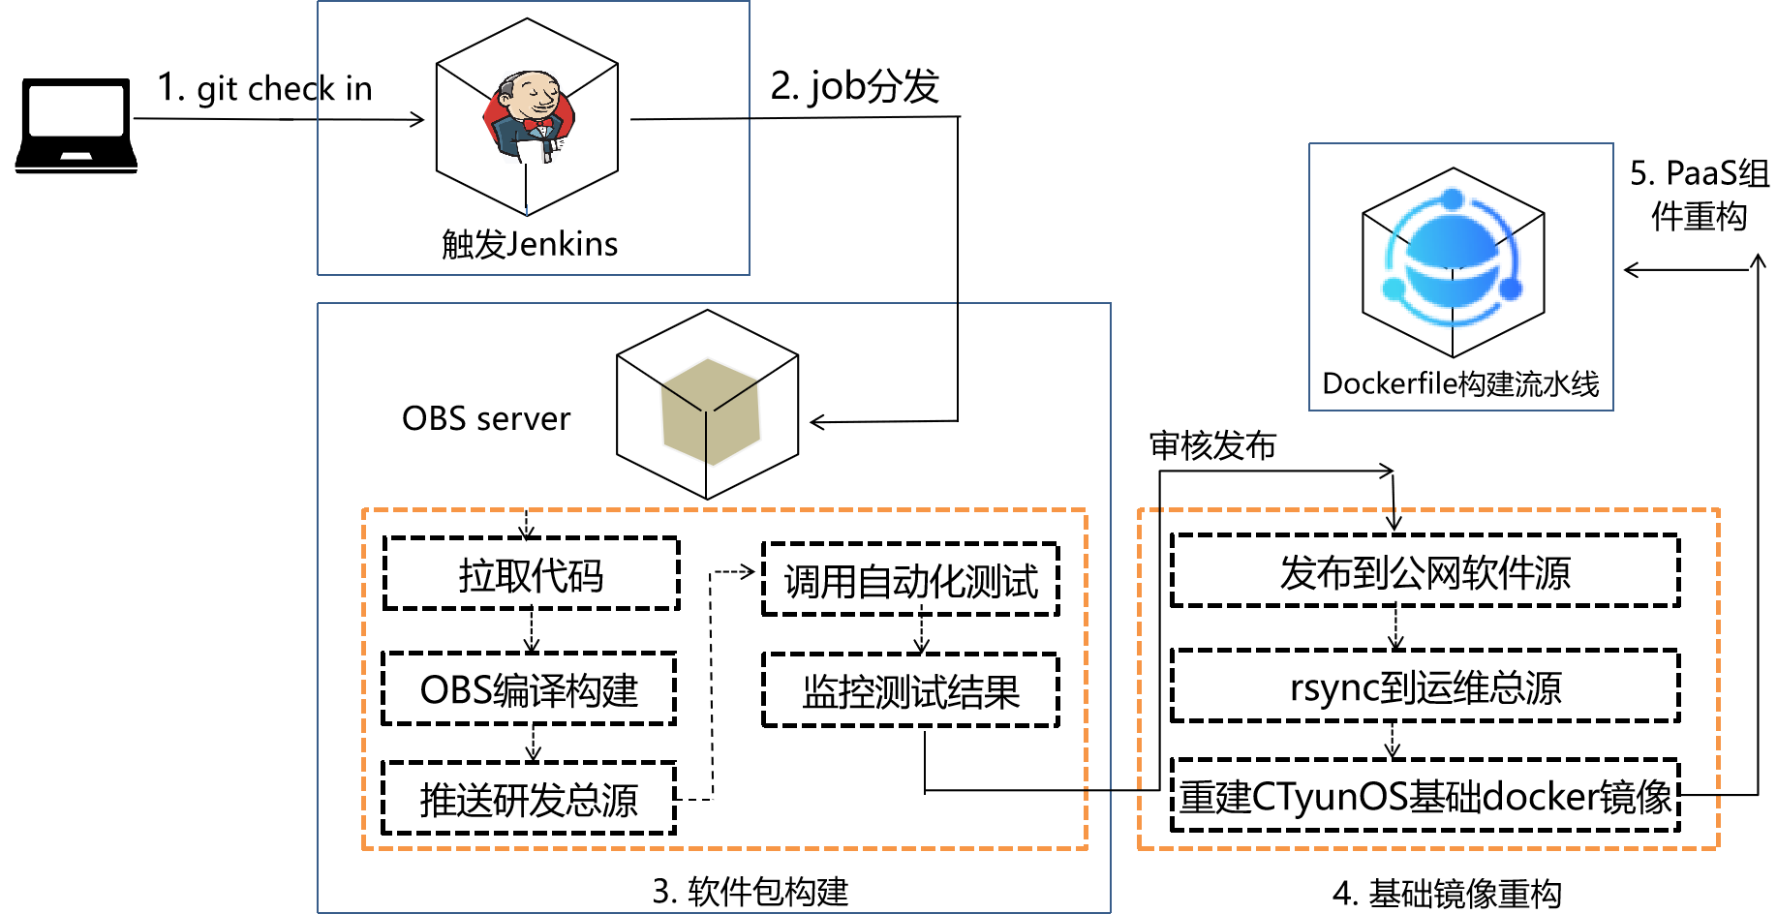
编译发布流水线 (ct-ci-tools)
自动获取代码，代码入库扫描，形成入库记录
编译任务多架构分发、编译构建、自动化测试、后台审核、软件包发布及多源sync
如果软件包在基础镜像内，则触发基础镜像构建+业务镜像重构/更新
为CVE安全更新及云原生基础设施发布提供必要便利

Slide 6
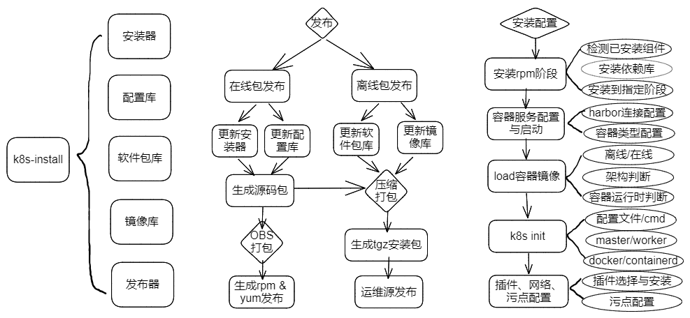
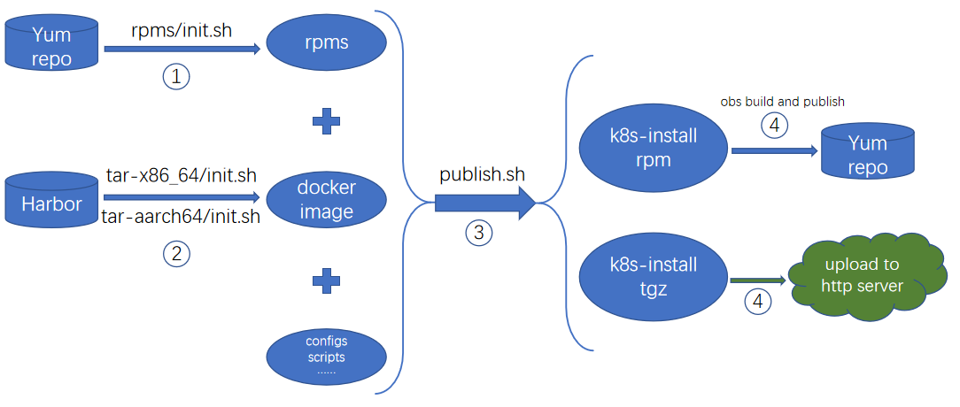
云原生基础设施安装部署工具 (k8s-install)
runc containerd docker k8s基线版本的自主升级适配（欧拉上游版本过低，也不更新）
独特的一键发布工具保证在线、离线软件包和镜像的同步，彻底解决云原生基础设施安全更新问题。
解耦的k8s-install工具，方便整合入原有anible安装体系，解决不同操作系统版本、CPU架构的适配问题，实现OS零依赖
多基线、多操作系统、在线/离线、分阶段、多角色、多参数选项的安装、部署、升级
配合流水线发布的基础设施软件包、业务镜像的链式触发离线安装包的重构与发布
镜像内的定期CVE安全扫描

Slide 7
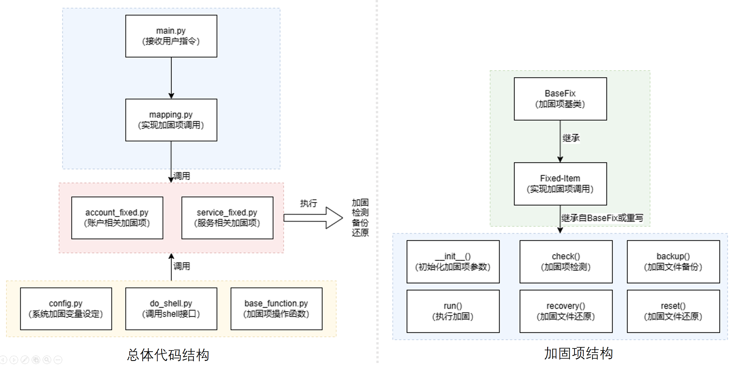
配置基线加固 (security-baseline)
系统配置加固： Security-Baseline 通过修改系统配置文件，优化系统设置，从而提升系统的整体安全性。
加固检测： 该工具能够检测系统设置项目是否符合加固相关的要求，并生成详细的加固报告。
设置备份： 在进行加固操作之前，Security-Baseline 会自动备份涉及的设置文件。
加固还原： 当加固操作导致系统出现异常时，Security-Baseline 支持将加固项还原到加固之前的状态。
持续监测：Security-Baseline能够实时检测系统设置项是否符合安全基线规范要求。

Slide 8
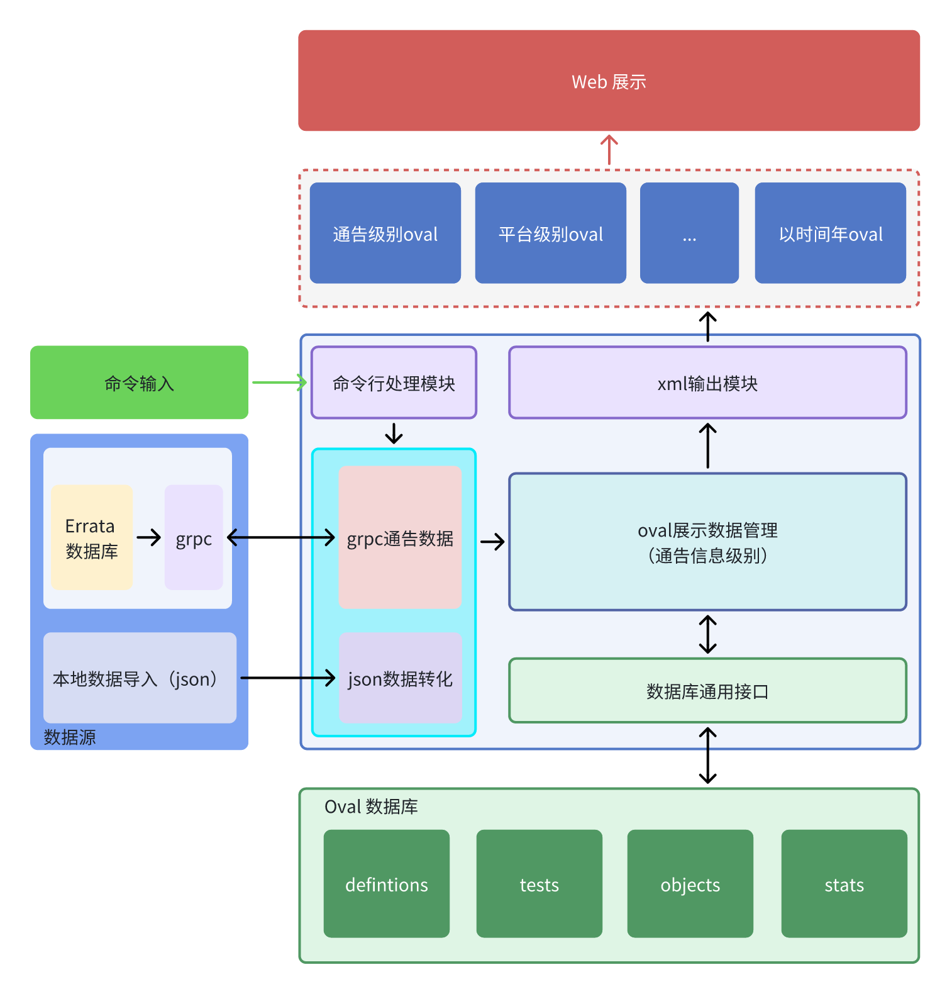
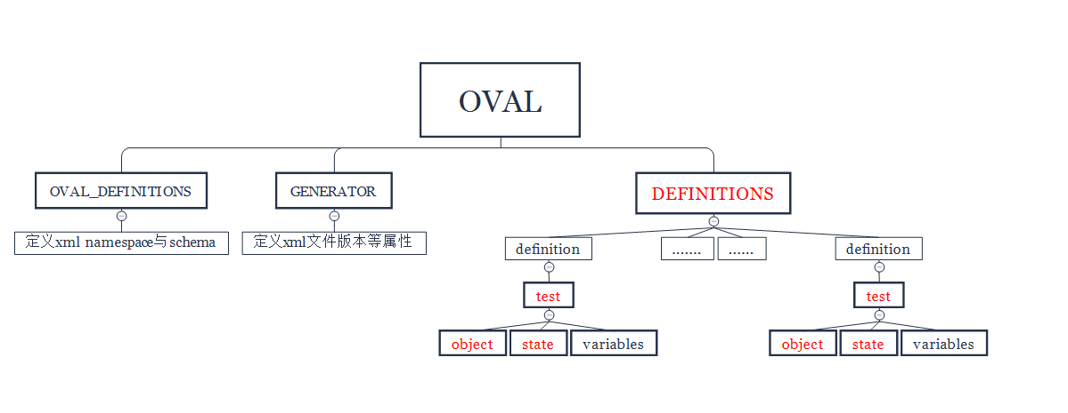
安全漏洞扫描评估(ct-oval)
特点：
基于golang原创实现的系统安全评估工具；
已适配ctyunos，易于适配openeuler系列操作系统；
对接各厂商自有CVE数据库生成并发布安全评估用例；
可通过命令行+web方式总结展示目标系统当前的安全漏洞状态；
可扫描目标系统所用repo源是否已经包含所有安全漏洞修复。
创新技术点：
多来源CVE数据支持；
多条件测试用例定制，支持筛选；
唯一化存储OVAL相关的元素（定义、实体、测试、状态等），支持统计。

Slide 9
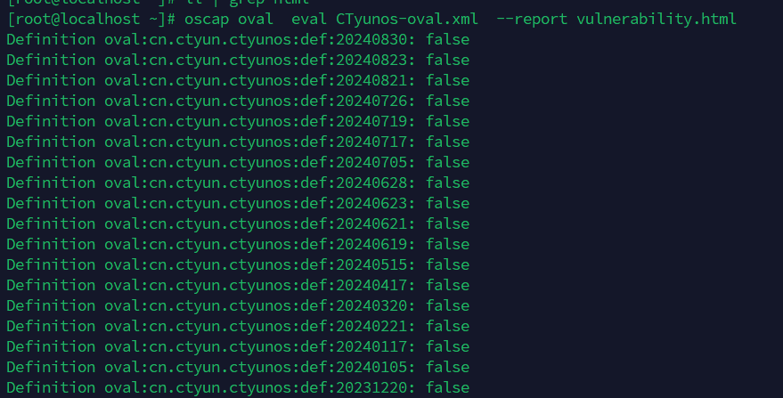
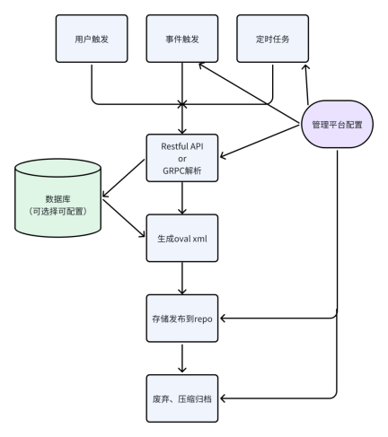
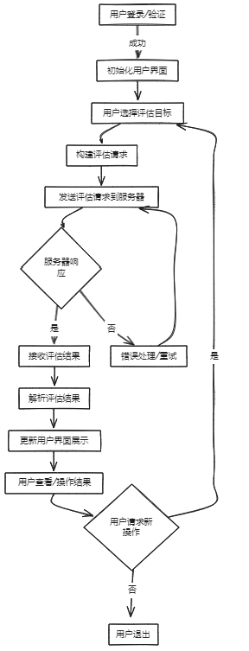
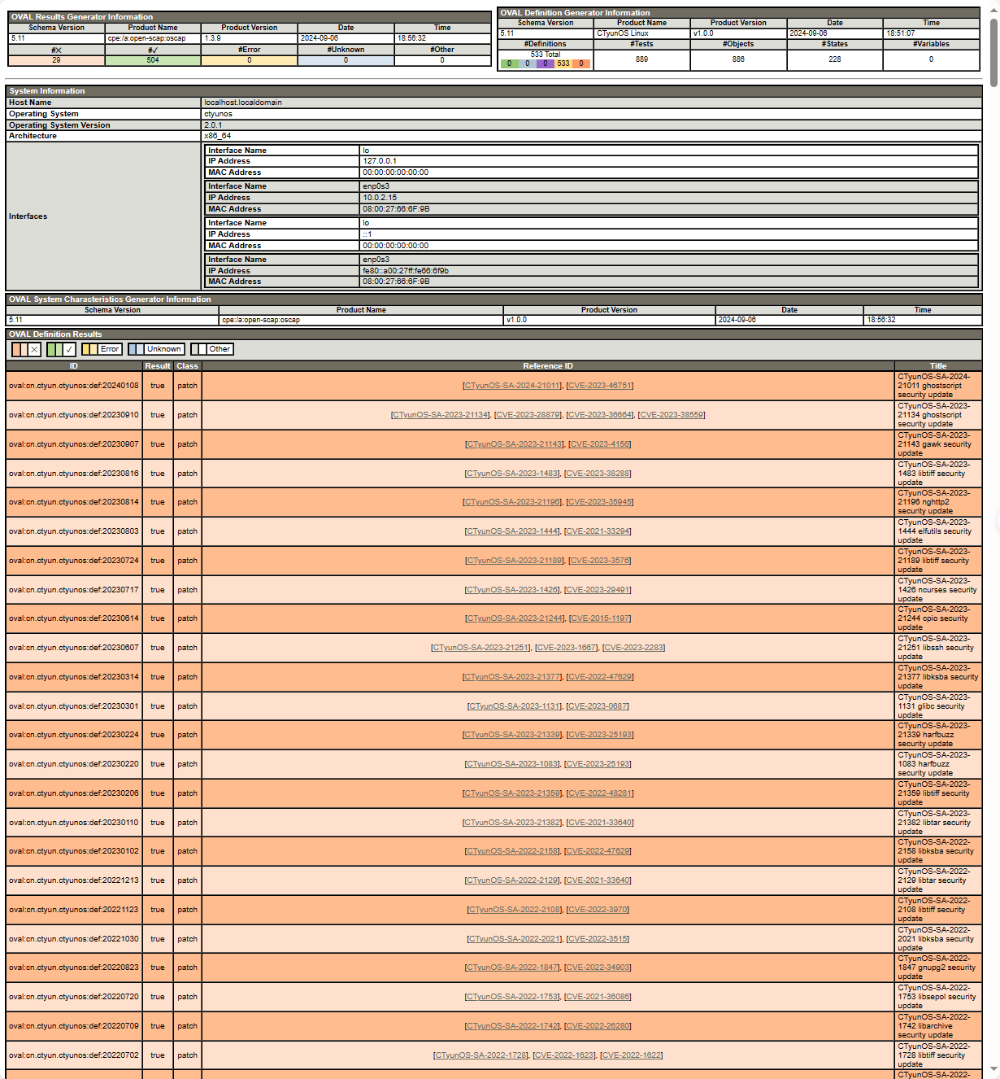
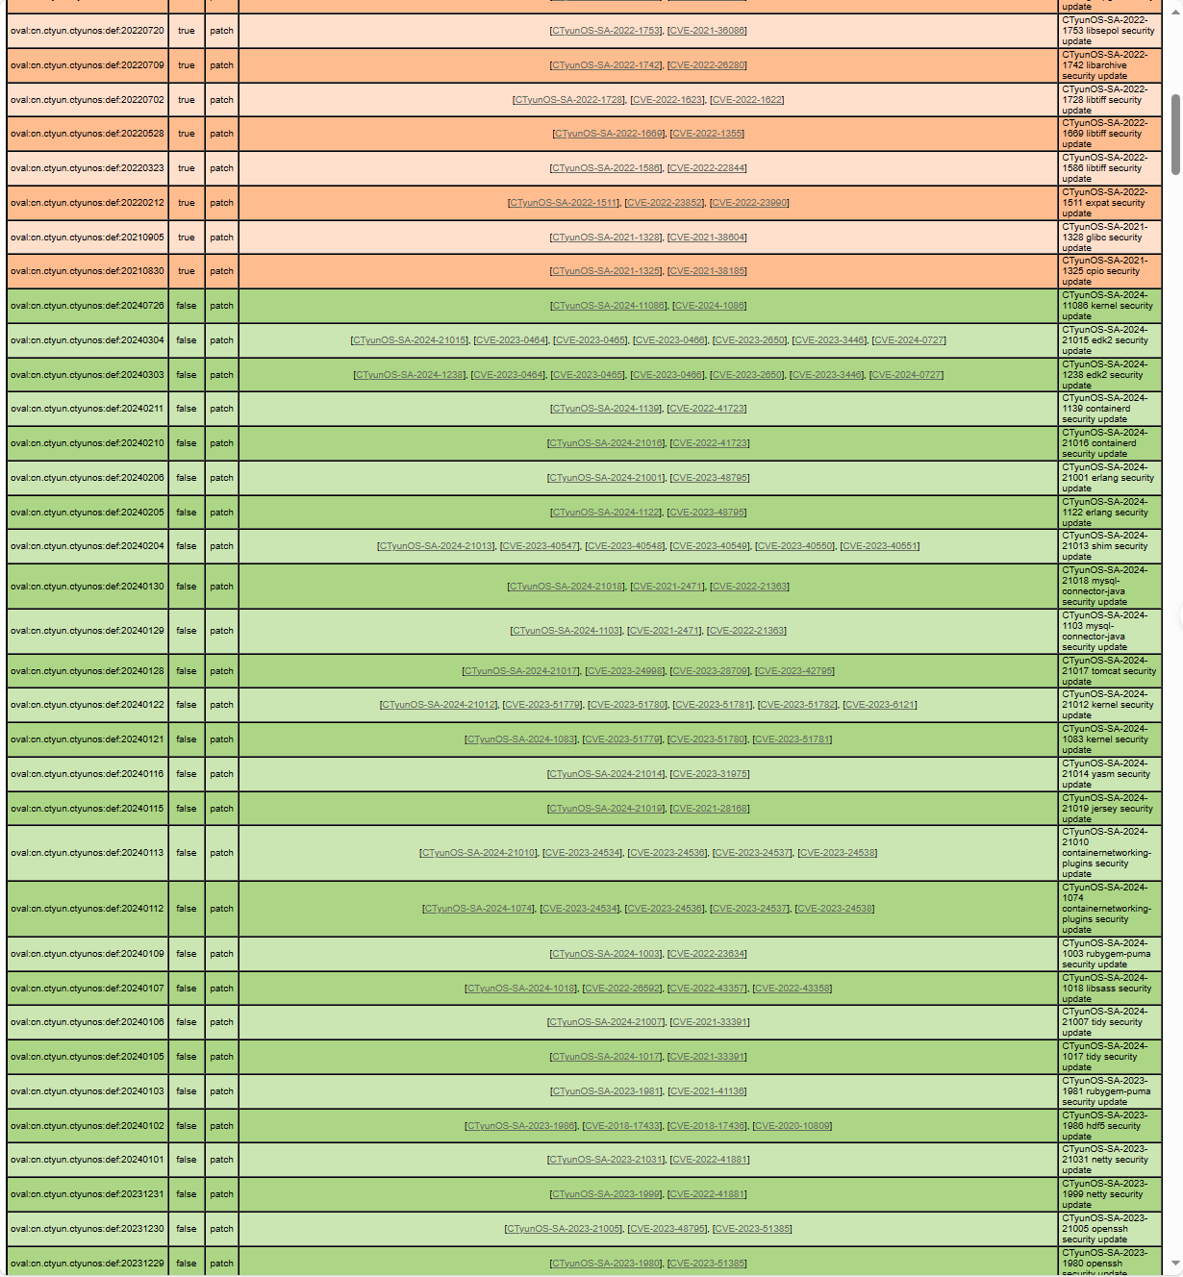
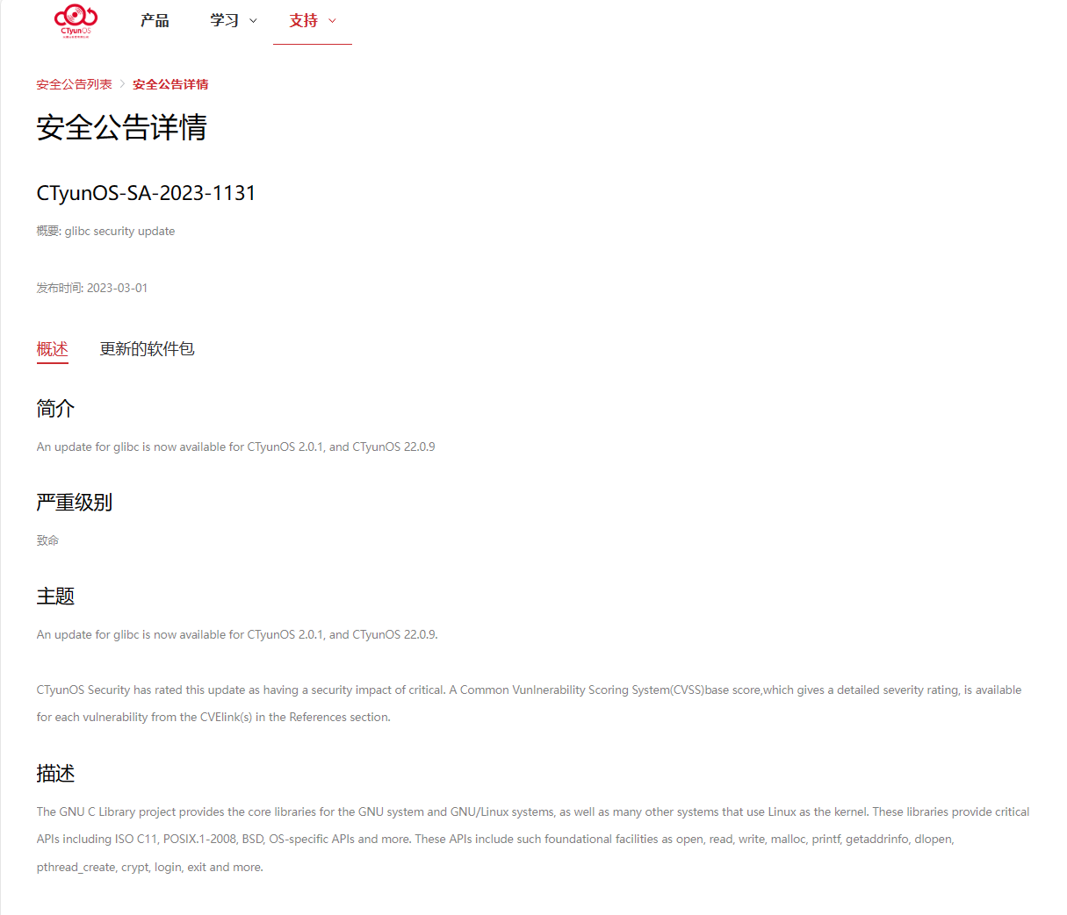
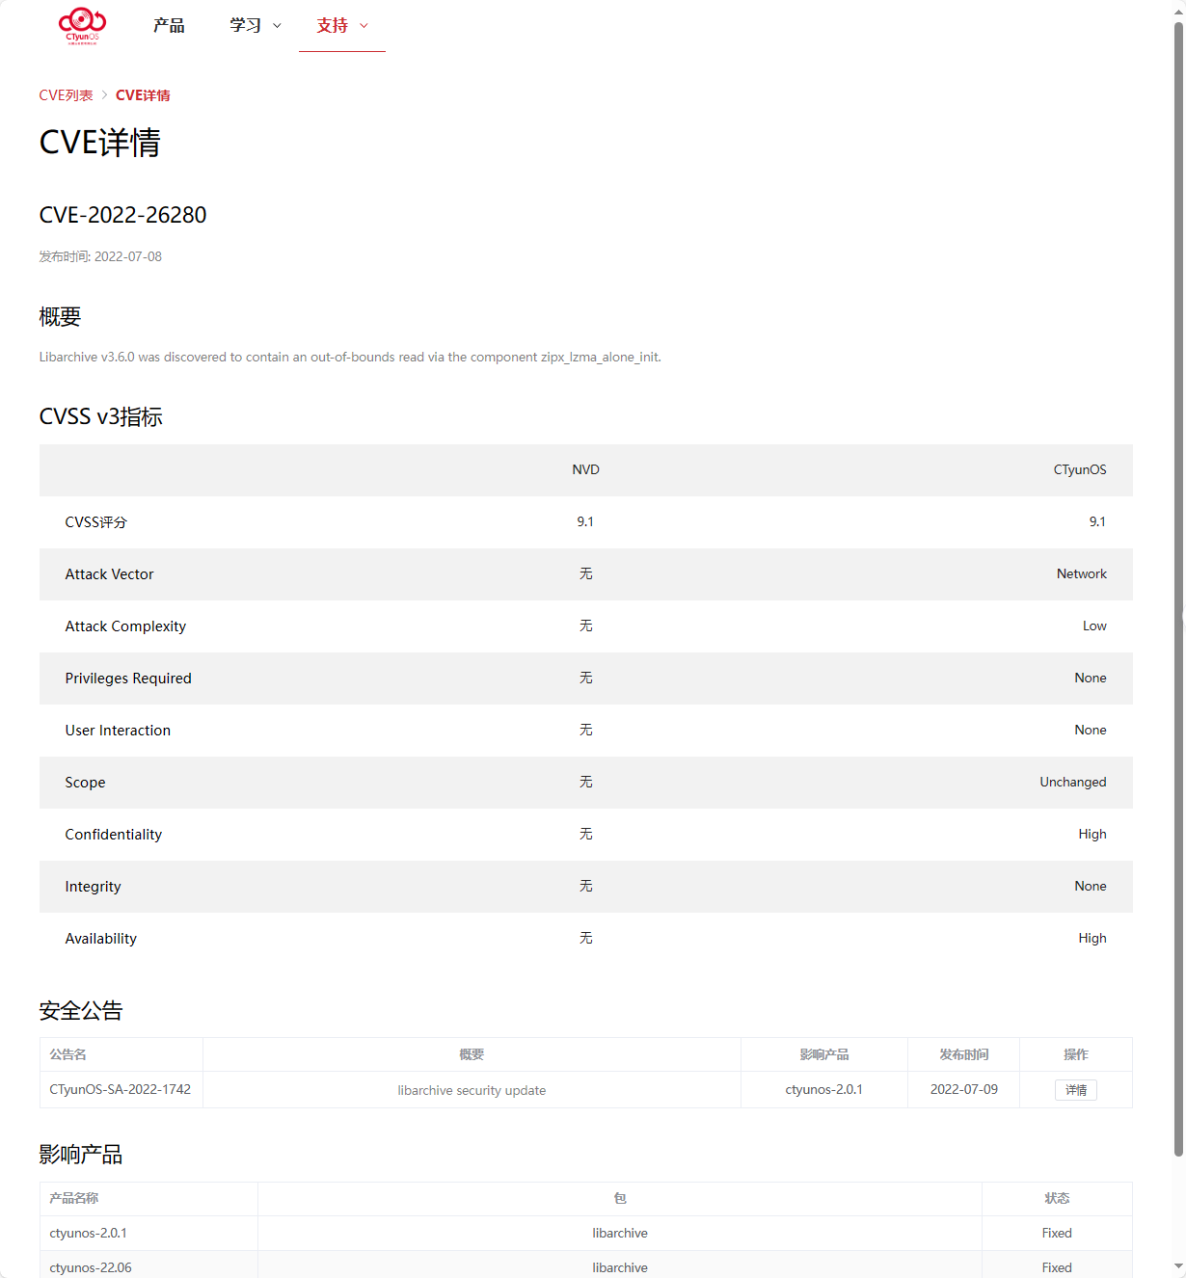
安全扫描应用效果
生成与发布集成
扫描集中管控

Slide 10
云原生基础设施安全规范原型
系统漏洞管理
security-baseline
CVE动态感知
系统漏洞管理
系统漏洞匹配
CVE-ease
系统漏洞匹配
多渠道通知
CVE公告生成
修复方案支持
多渠道通知
CVE公告生成
五大领域整合效果
修复方案支持
系统配置加固
加固还原
漏洞感知、安全公告生成 ✔
自动化获取源码编译发布镜像 ✔
容器镜像安全基线批量加固 ✔
软件包、容器镜像安全更新 ✔
安全漏洞、加固基线定期扫描 ✔
加固检测
持续监测
1.软件包构建
拉取代码
OBS编译
推送研发总源
设置备份
监控测试结果
调用自动化测试
ct-ci-tools
发布到公网软件源
rsync到运维总源
重建CTyunOS基础docker镜像
配置基线扫描加固
2.基础镜像重构
3.Paas组件重构
ct-oval
漏洞数据解析与存库
k8s-install
软件包和镜像安全更新
多版本多基线适配
标准化安装部署
评估文件生成与发布
安全漏洞扫描更新
自动化漏洞评估和报告

